Slide 1
Group Meeting
邹世明
2025/10/31

Slide 2
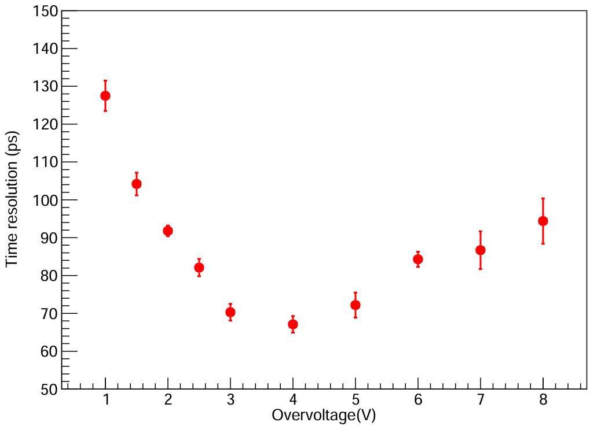
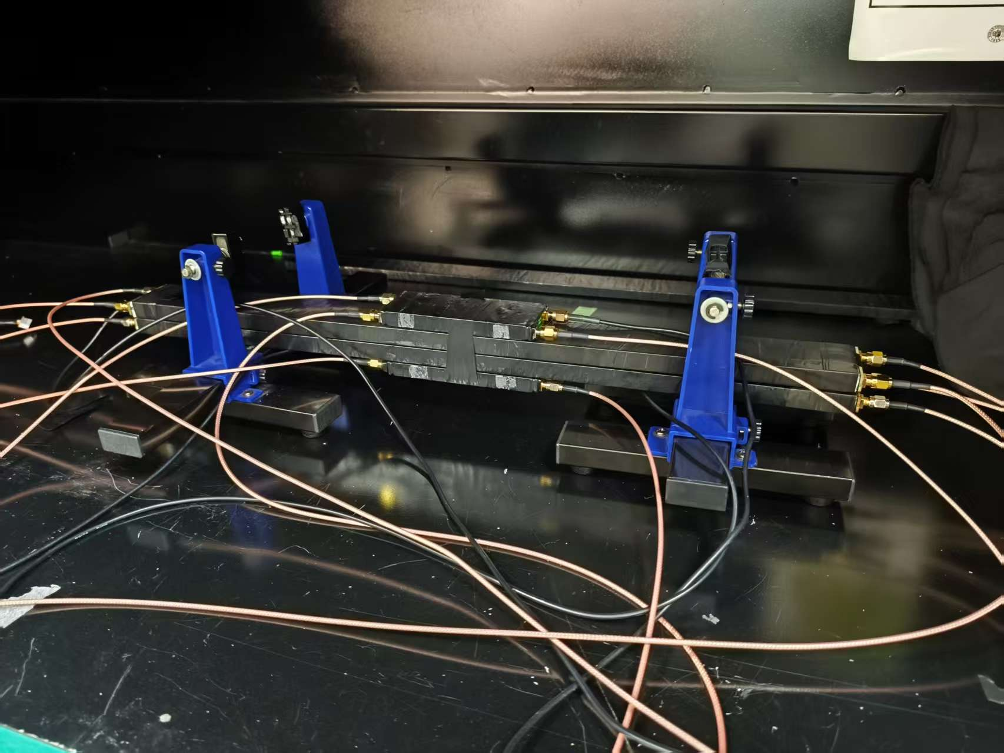
Huawei HiSilicon不同过电压测试
击穿电压~38 V
Setup

Slide 3
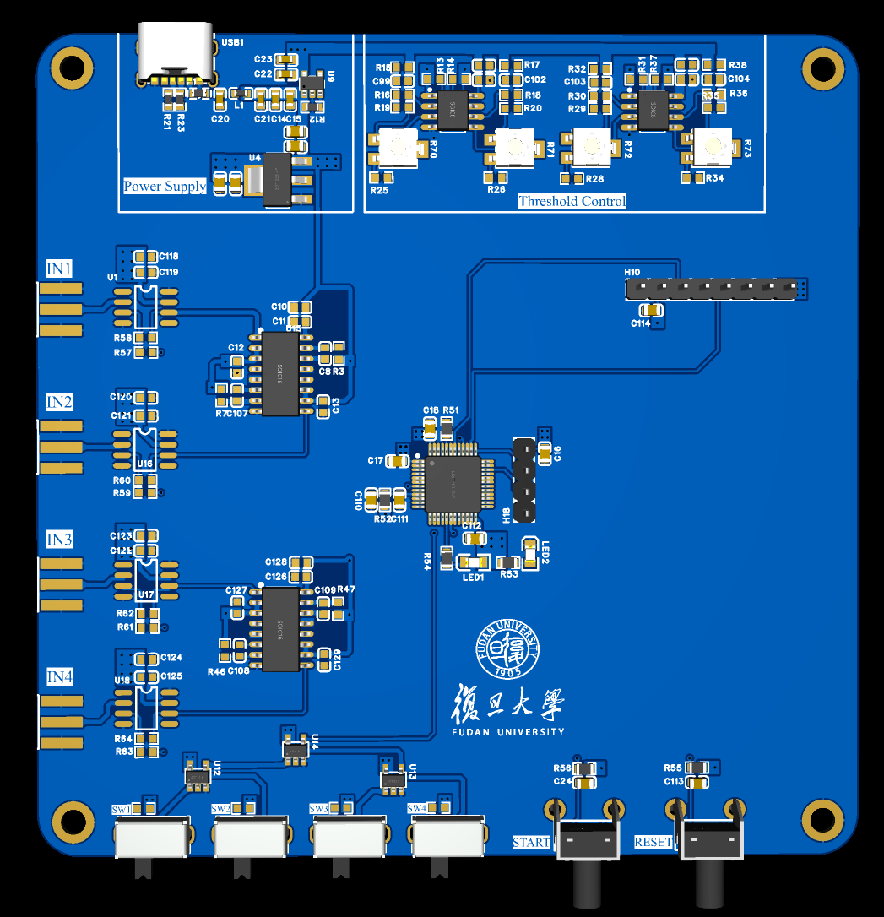
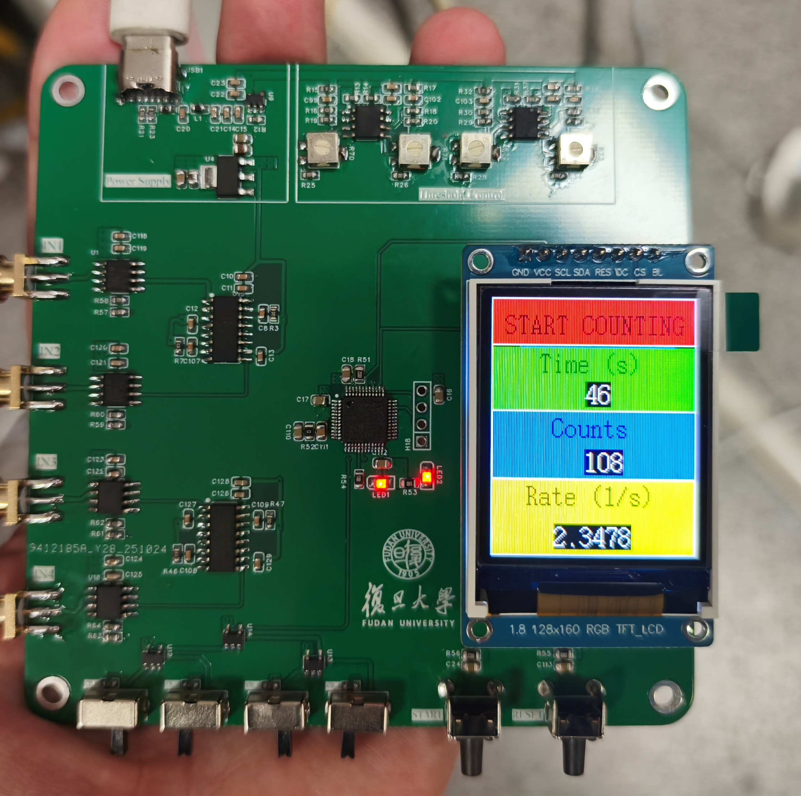
北化工符合板
阈值调节部分，可通过调节滑动变阻器调整阈值
电源输入，Type-C口，需要用USB转Type-C的数据线
TFT屏幕
信号输入，SMA接口，连接SiPM信号
通道选择开关，开关掷右为计入符合，掷左为X（don’t care）
START
RESET

